Slide 1
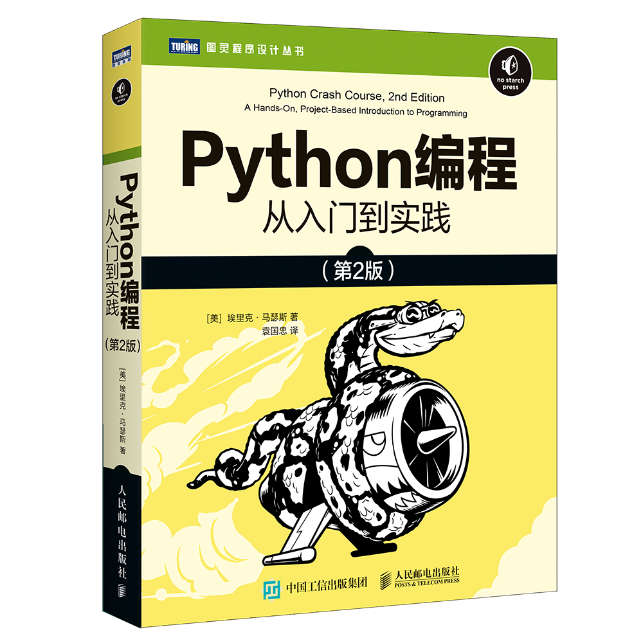
Python编程从入门到实践（第2版）
教学PPT

Slide 2
第八章
Chapter 3
函 数

Slide 3
8.1
定义函数
8.1.1
向函数传递信息
可在函数定义 def greet_user()的括号内添加 username。
8.1.2
实参和形参
形参（parameter），即函数完成工作所需的信息。
实参（argument），即调用函数时传递给函数的信息。

Slide 4
8.2
传递实参
8.2.1
位置实参
1. 多次调用函数
2. 位置实参的顺序很重要
8.2.2
关键字实参
关键字实参是传递给函数的名称值对。
8.2.3
默认值
给形参指定默认值后，可在函数调用中省略相应的实参。

Slide 5
8.3
返回值
8.3.1
返回简单值
调用返回值的函数时，需要提供一个变量，以便将返回的值赋给它。
8.3.2
让实参变成可选的
可使用默认值来让实参变成可选的。
8.3.3
返回字典
函数可返回任何类型的值，包括列表和字典等较复杂的数据结构。
8.3.4
结合使用函数和 while 循环
可将函数同本书前面介绍的任何 Python 结构结合起来使用。

Slide 6
8.4
传递列表
8.4.1
在函数中修改列表
将列表传递给函数后，函数就可对其进行永久性的修改。
8.4.2
禁止函数修改列表
向函数传递列表的副本，这样函数所做的修改都不受影响原件。

Slide 7
8.5
传递任意数量的实参
8.5.1
结合使用位置实参和任意数量实参
在函数定义中将接纳任意数量实参的形参放在最后。
8.5.2
使用任意数量的关键字实参
将函数编写成能够接受任意数量的键值对——调用语句提供了多少就接受多少。

Slide 8
8.6
将函数存储在模块中
8.6.1
导入整个模块
模块是扩展名为.py 的文件，包含要导入到程序中的代码。
8.6.2
导入特定的函数
过用逗号分隔函数名，可根据需要从模块中导入任意数量的函数。
8.6.3
使用 as 给函数指定别名
要给函数取这种特殊外号，需要在导入它时指定。

Slide 9
8.6
将函数存储在模块中
8.6.4
使用 as 给模块指定别名
通过给模块指定简短的别名，能够更轻松地调用模块中的函数。
8.6.5
导入模块中的所有函数
使用星号（*）运算符可让 Python 导入模块中的所有函数。

Slide 10
8.7
函数编写指南
给形参指定默认值时，等号两边不要有空格。
对于函数调用中的关键字实参，也应遵循这种约定。
PEP 8 建议代码行的长度不要超过 79 字符。
大多数编辑器会自动对齐后续参数列表行，使其缩进程度与你给第一个参数列表行指定的缩
进程度相同
如果程序或模块包含多个函数，可使用两个空行将相邻的函数分开。
所有 import 语句都应放在文件开头。唯一例外的情形是，在文件开头使用了注释来描述整
个程序。

